Slide 1
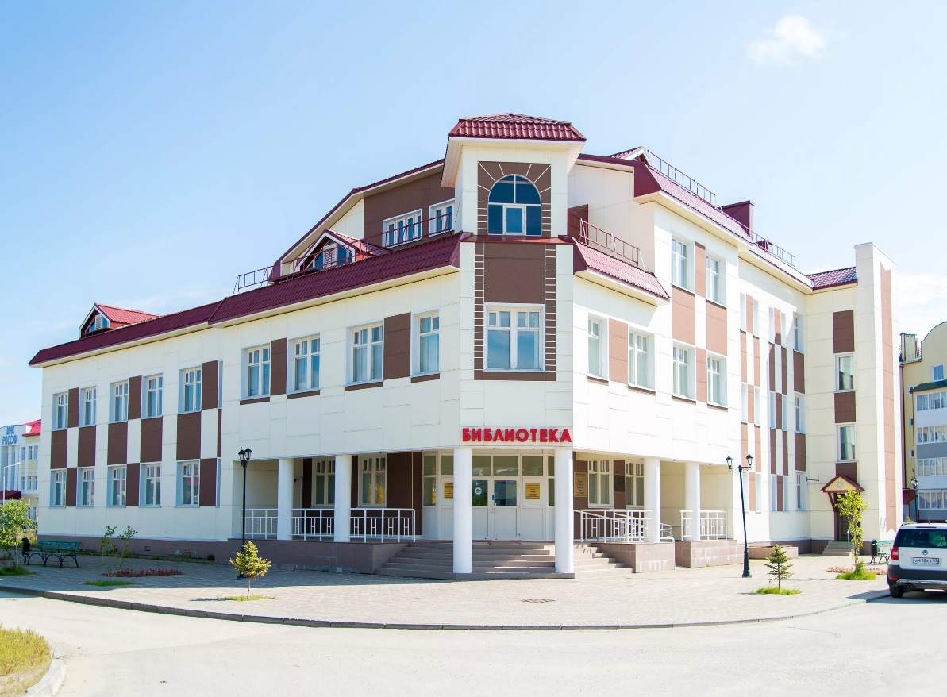
Знакомство с писателями и поэтами
Ненецкого автономного округа

Slide 2
Анастасия Васильевна (библиотекарь):
- Добрый день, ребята! Я рада видеть вас у меня в гостях в нашей библиотеке. Посмотрите, как много здесь книг!
- Как называют людей, которые пишут для нас стихи, сказки, рассказы и многое другое? (ответы детей).
- Сегодня я познакомлю вас с несколькими писателями и поэтами нашего родного края – Ненецкого автономного округа. Эти замечательные люди прославляли тундру, нашу природу, животных и людей, которые жили и трудились на благо и процветание нашего края.

Slide 3
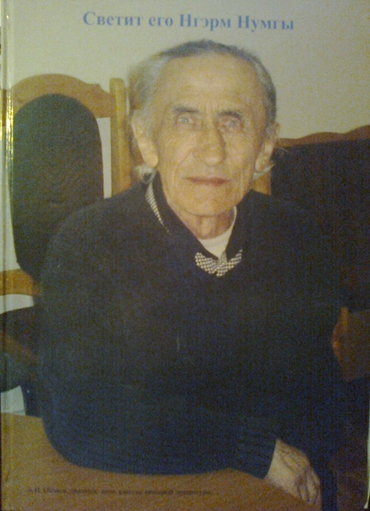
ПИЧКОВ АЛЕКСЕЙ ИЛЬИЧ
Алексей Ильич Пичков (30.03.1934– 16.09.2006) – поэт, писатель, журналист – прожил долгую жизнь. Родившись в Канинской тундре в семье оленевода.
Алексей Ильич автор более десятка сборников стихов и двух повестей, он стал, воистину, народным поэтом в Ненецком автономном округе, признанным классиком молодой ненецкой литературы. Герои А.И. Пичкова – родная тундра, оленеводы, рыбаки, охотники. Особое место в его творчестве занимают стихи и проза для детей.
Именем Алексея Ильича Пичкова названа Центральная библиотека г.Нарьян-Мара.

Slide 4
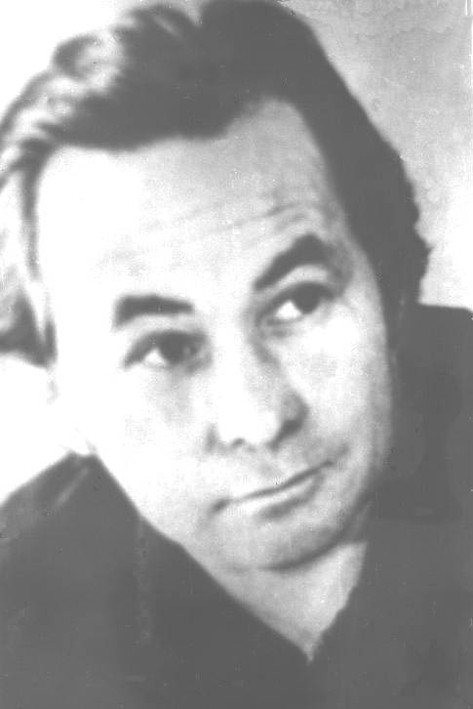
КАНЮКОВ АЛЕКСАНДР ФЕДОРОВИЧ
Канюков А.Ф. - ненецкий писатель. Родился 20 мая 1932 года в семье оленевода на полуострове Канин Ненецкого автономного округа.
Закончил педагогическое училище в г. Нарьян–Маре.
Его рассказы публикуют на страницах газет «Правда Севера», журналы «Коммунист», «Агитатор». Рассказ «Семка Нюров» был напечатан в газете «Правда».
В 1968 году Канюков был принят в члены Союза писателей. В 1964 году Северо-Западное книжное издательство выпустило первый сборник « Мой ясовей», в 1966 году в Архангельске вышла повесть «Нудяко–сын Валея».

Slide 5
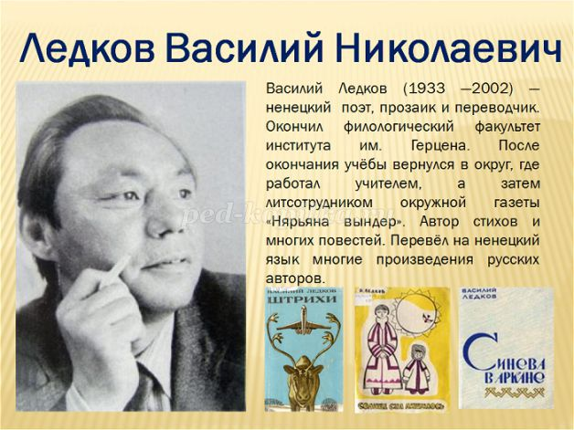
ЛЕДКОВ ВАСИЛИЙ НИКОЛАЕВИЧ

Slide 6
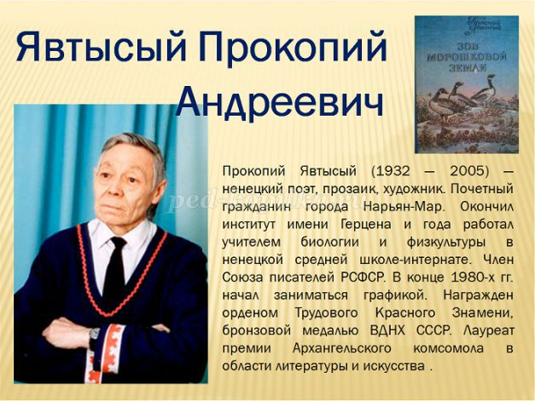
ЯВТЫСЫЙ ПРОКОПИЙ АНДРЕЕВИЧ

Slide 7
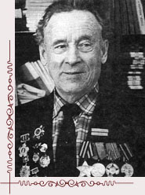
КОТКИН АЛЕКСЕЙ СТЕПАНОВИЧ
Писатель, ветеран Великой Отечественной войны, родился 25 февраля 1926 года в деревне Коткино Ненецкого автономного округа в семье обрусевшего ненца. Участвовал в боях против немецко– фашистских захватчиков. Награжден орденом Славы 3- ей степени, медалями « За отвагу»…
В 1966 вышла первая книга писателя для детей « Антошка». В1974 была опубликована первая книга романа «Красная ласточка». Спустя 3 года увидела свет детская повесть Коткина «Заповедное озеро».
Коткин А.С. Автор очень многих детских рассказов. Также он писал повести.

Slide 8
Анастасия Васильевна (библиотекарь):
- Вот , ребята, вы познакомились с писателями и поэтами Ненецкого автономного округа. Это очень талантливые люди. Их творчество знают во всей России. Чтобы быть истинными патриотами своей Отчизны, вы должны знать поэтов и писателей, которые входят в литературное наследие и России и нашей Малой Родины.
- Сейчас можете подойти и рассмотреть на полках их книги.

